Slide 1
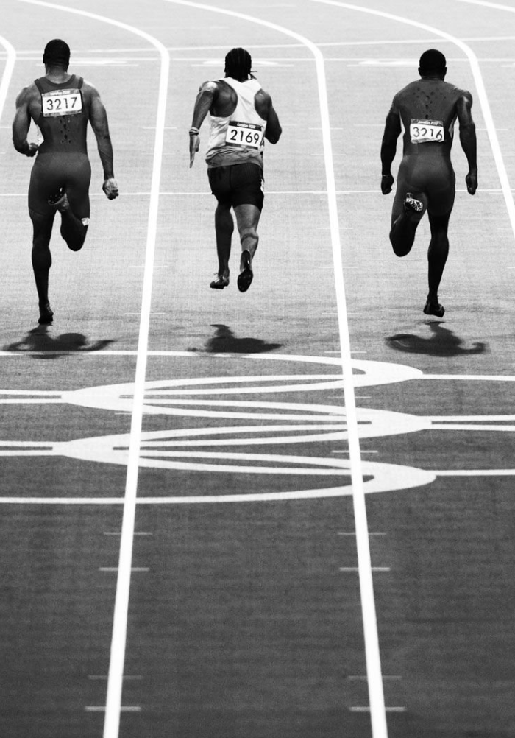
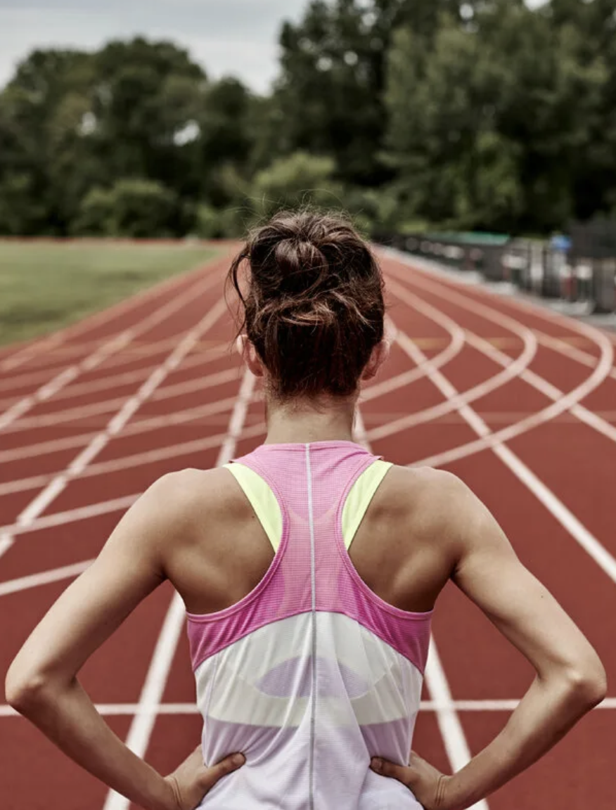
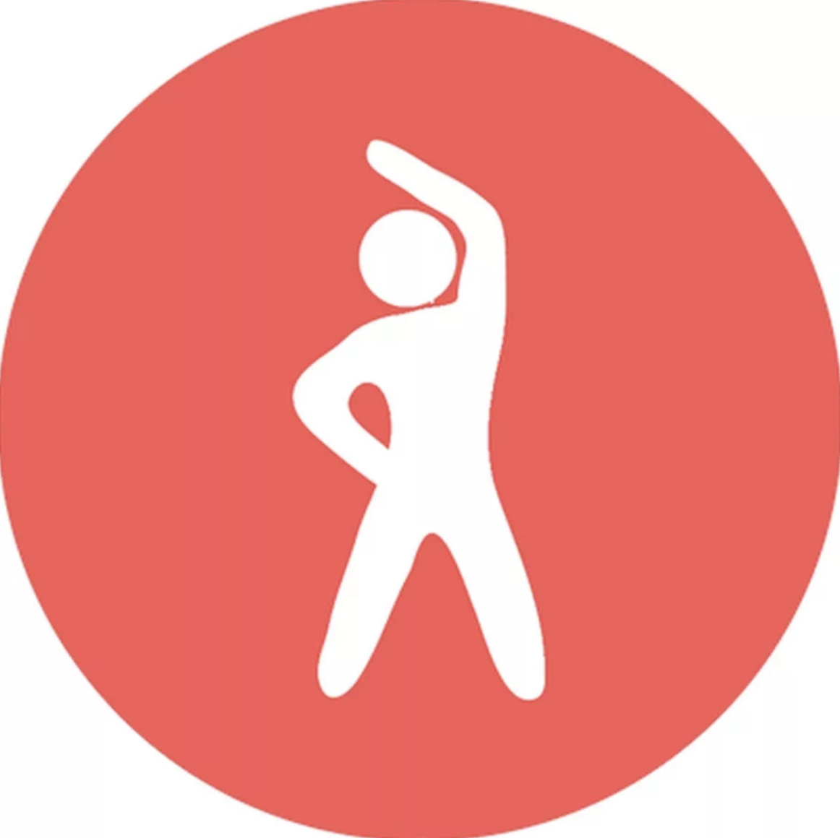
CANCER TREATMENT INFORMATION
Составные части физической культуры:
` Гигиена.
Естественные силы природы
Двигательная активность и физические тренировки
ПОЧЕМУ НЕОБХОДИМЫ ФИЗИЧЕСКИЕ ТРЕНИРОВКИ
Используйте для движения любую минуту!
Три раза в день по 10 минут: встаньте с кресла, распрямитесь и походите.
Поднимайтесь по лестнице пешком вместо того, чтобы пользоваться лифтом.
Попробуйте пройти часть пути на работу или с работы пешком.
Выходите из транспорта на 1–2 остановки раньше.
Вместо того, чтобы говорить по телефону с коллегами, не поленитесь сходить к ним.
Если вы привыкли ездить на машине, то старайтесь парковать её дальше, чтобы пройти лишние 200–300 м.
Играйте в активные игры с детьми.
Прогуливайтесь по магазинам, не используя транспорт.
Выполняйте посильную работу на даче.
Организм человека – сложная саморегулируемая и саморазвивающаяся биологическая система. Основа жизнедеятельности организма – обмен веществ, метаболизм.

Slide 2
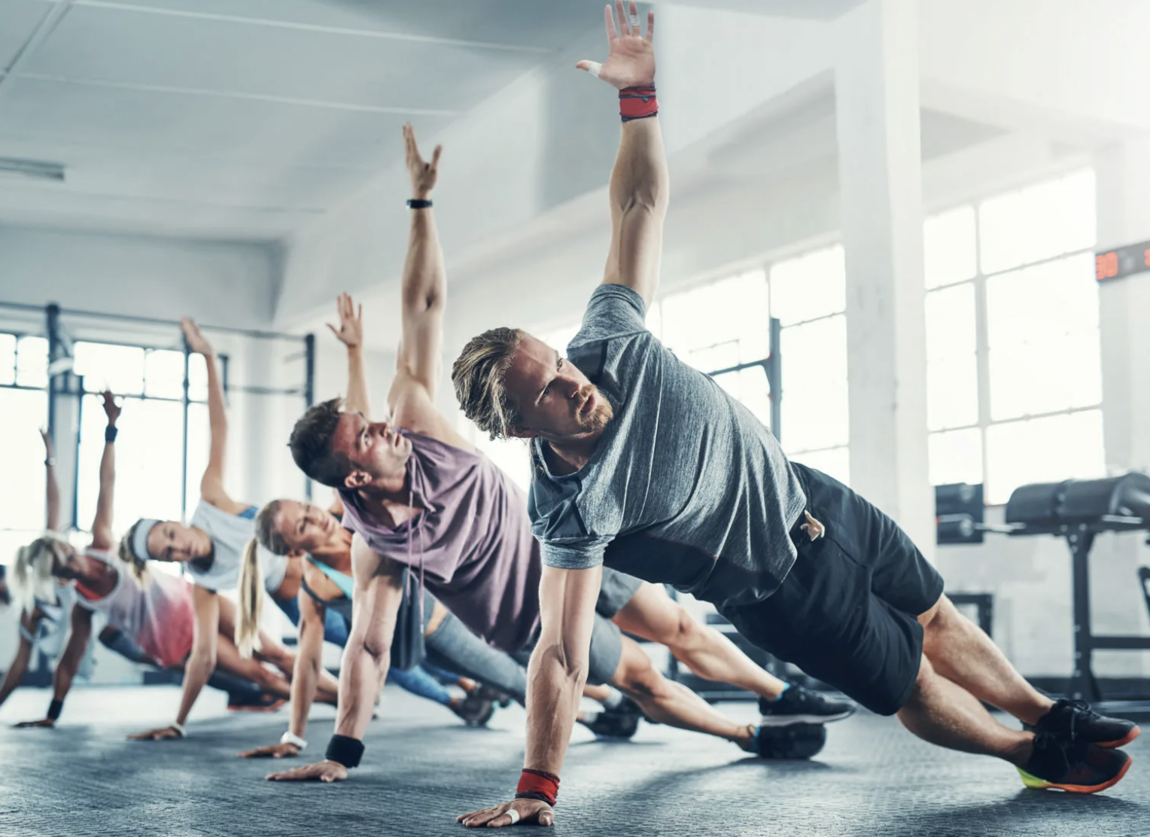
УТРЕННЯЯ ЗАРЯДКА
Во время сна все системы организма находятся в состоянии заторможенности. Переход от сна к бодрствованию должен проходить постепенно. Вы проснулись, но не спешите вставать, сделайте несколько «постельных» упражнений:
Вытяните тело с поднятыми руками и удерживайте это положение 3–5 секунд, не задерживая дыхания
Сделайте 5–7 сгибаний ног
5–7 раз напрягите и расслабьте ягодицы и т. д.
Следующим этапом должна стать утренняя гимнастика. После сна циркуляция крови по всему организму снижена, легкие сужены, нервная система заторможена. Зарядка поможет отрегулировать кровоснабжение мышц, мозга, внутренних органов, тканей и обеспечить их кислородом. В комплекс утренней гимнастики входят 8–10 общеразвивающих упражнений в течение 10–15 минут, направленных на основные суставы и мышцы, развитие координации, управление дыханием, растяжку. Нагрузка не должна быть интенсивной, так как главная цель утренней зарядки – пробуждение организма, а не развитие физических способностей.
ФИЗКУЛЬТ-ПАУЗЫ
Её интенсивность и продолжительность зависят от профессии и условий труда. Обычно это 6–8 упражнений разминающего и отвлекающего характера в течение 5–7 минут.
Гигиена. Правила личной гигиены включают суточный режим, сбалансированное питание,
зарядку, уход за телом и полостью рта.
Естественные силы природы:
солнце, воздух, вода. Закаливание предусматривает тренировку терморегуляторных процессов, которая направлена на повышение устойчивости организма к переохлаждению и перегреванию.
В результате увеличивается работоспособность, снижается заболеваемость, особенно простудного характера, улучшается самочувствие.
Двигательная активность и физические тренировки.
На заре цивилизации тяжелый физический труд помог человеку выжить. Мужчины охотились, защищали свои семьи от хищников и врагов. Женщины также много работали, обустраивали семейный быт и воспитывали детей. Развитие цивилизации и технического прогресса привели к принципиальному изменению образа жизни. В 21 веке производственные и бытовые процессы механизированы и автоматизированы, поэтому физический труд сведен к минимум. Это привело к дефициту двигательной активности и отсутствию ежедневных физических нагрузок.
Основные последствия гиподинамии:
Избыточная масса тел
Сердечно-сосудистые заболевания
Снижение силы дыхательных мышц
Нарушению обмена веществ
Ослабление иммунитета
Ухудшению умственной работоспособности
Заболевания опорно-двигательного аппарата
Нарушения функций органов брюшной полости и малого таза
Нарушение сексуальной активности
Регулярное выполнение комплекса упражнений поможет:
Нормализовать работу функциональных систем организма
Повысить работоспособность
Улучшить координацию движений

